Slide 1
智慧衣櫃

Slide 2
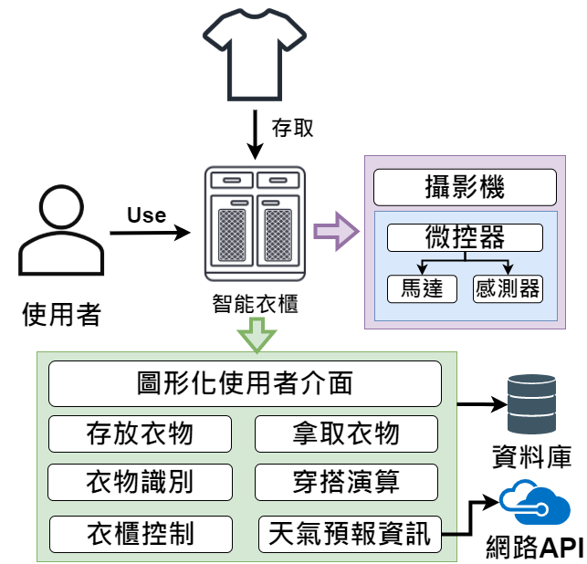
整體架構

Slide 3
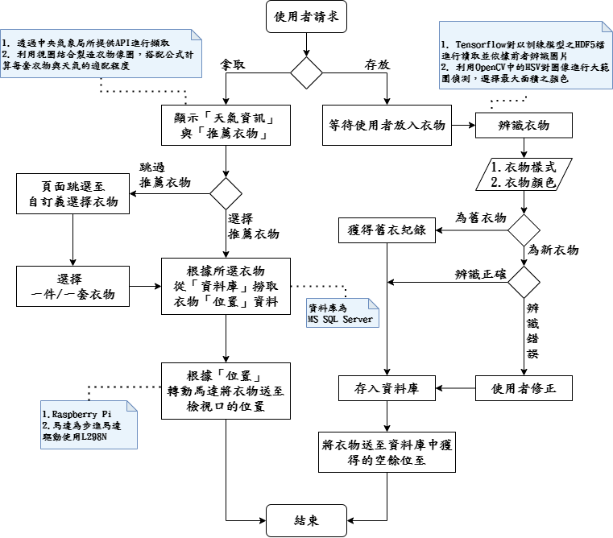
目標
存放
辨識: v
未存放過: v
已存放過
看資料庫是否有相似資料
(辨識錯誤可以自行選擇)
存入資料庫: v
拿取
顯示x套衣物(螢幕上顯示四套): v
提供天氣資訊功能: v
自訂義拿取
其他
使用者習慣(包含最常穿的衣物、最喜歡的組合…)
使用者設定(設定喜好度等)
硬體
介面

Slide 4
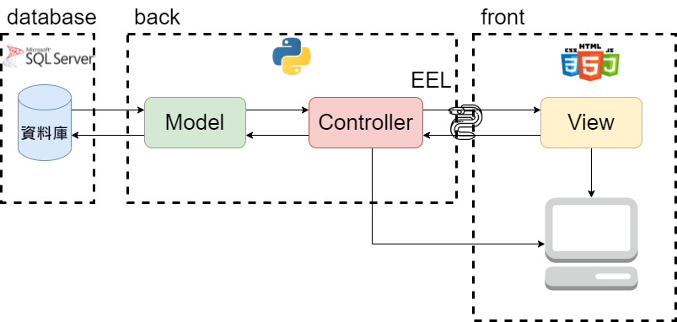
軟體架構－mvc
Domain 會根據資料庫的所有欄位及型態建立一domain層，負責對從資料庫傳輸出來的資料進行內容的存放。
DAO 對資料庫下搜索的指令語法，原理類似於HQL查詢語法，並對每一份從資料庫傳輸回來的資料裡用domain層包裝好。
Service 將DAO包裝好的資料，為了方便傳輸至View中JavaScript，會在此層將所有物件再進行一步分析並將資料轉乘字典型態。
Controller 可靈活運用所有DAO, Service層的功能。
View 畫面與顯示的邏輯皆由view所處理，view表單送出的請求皆由Controller接收，再決定給哪個model進行處理，Controller回傳相應的結果至view，並現給使用者。

Slide 5
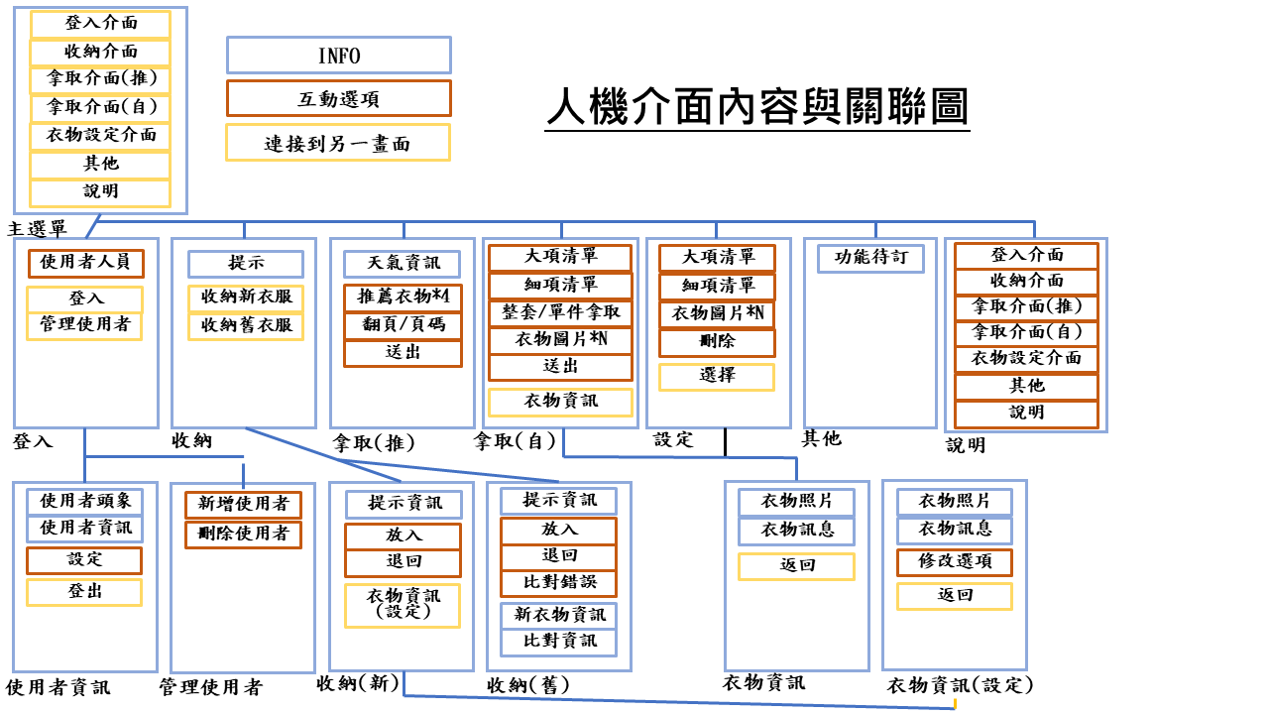
UI

Slide 6
資料庫結構
資料庫 | 說明 | 範例 | 關聯
Category | 衣物的分類: Ex. 上半身、下半身… |  | 用於分類衣物
Sub_Category | 衣物的子分類 Ex. 長袖、短袖、短褲… |  | 可辨識的衣物樣式，用於分類 衣物與天氣適配度用於推薦衣物演算法的參數
Color | 衣物的顏色 Ex. 紅、藍、黑 |  | 可辨識的衣物顏色，用於分類
Color_Graph | 衣物顏色的適配圖 Ex. 白(上) + 白(下) = 5 |  | 顏色適配度為衣物推薦演算法的參數
Clothes_Node | 衣物的詳細資訊 Ex. 顏色、樣式、拿取次數、資料存放位置… |  | 負責用於管理衣物的詳細資訊 作為衣物關聯圖形的節點
City | 中央氣象局所提供縣市 Ex. 台北、高雄 |  | 負責用於搜索天氣資訊
Station | 中央氣象局所提供站別 Ex. 埔心、楊梅 |  | 負責用於搜索天氣資訊
User_Dashboard | 使用者的資料儲存 EX. 姓名 位置 使用資料 |  | 負責儲存該使用者所有資料

Slide 7
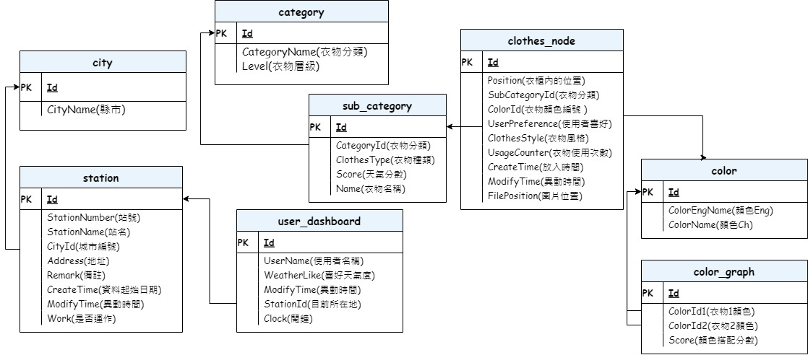
資料庫結構-er-model

Slide 8
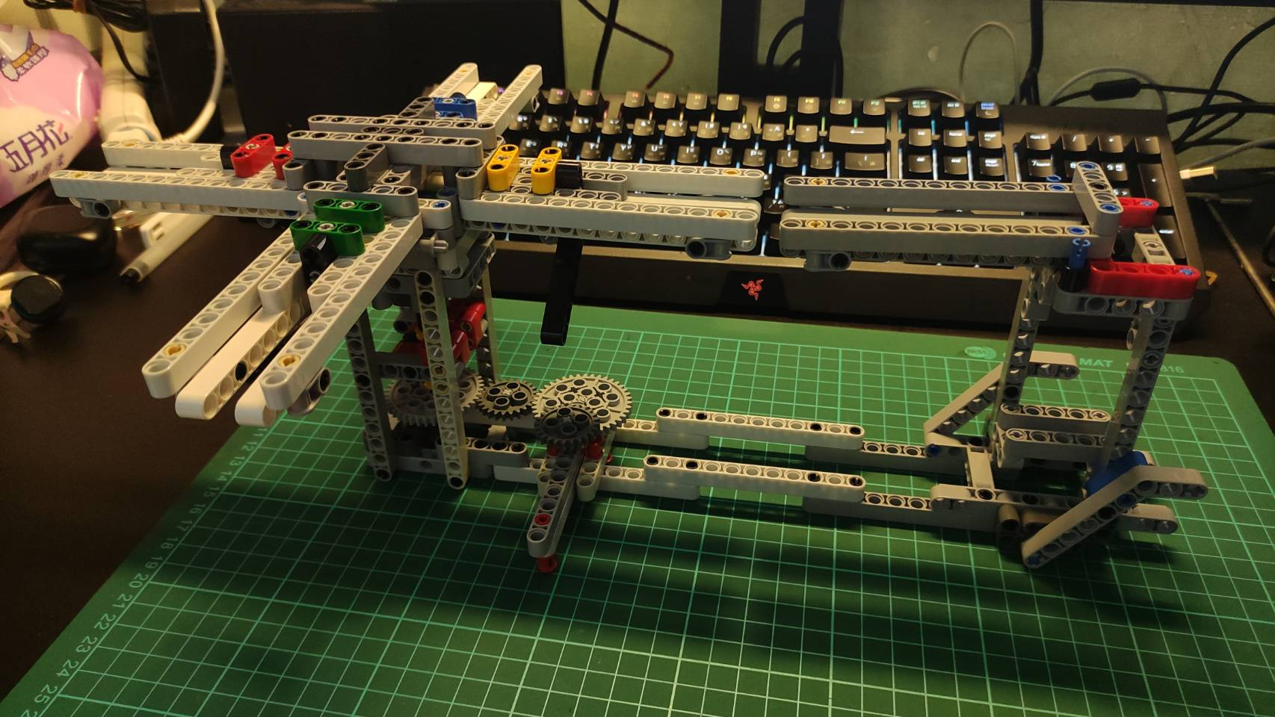
伺服馬達
衣物推送
檢視口+微動開關
伺服馬達
減少誤差進行阻擋
懸吊衣物處
步進馬達
控制輪盤轉動

Slide 9
輪盤轉動: 步進馬達
衣物傳送: 伺服馬達 or 直流馬達
(控制: 微動開關)

Slide 10
重量: ( 以男性為標準，衣物較重)
不包含外套、大衣等
襯衫 | 400
套頭衫 | 700
牛仔褲 | 950
長褲 | 500
長袖 | 450
短袖 | 350
最重: 牛仔褲 950，最輕: 350
預計承受十件衣物:
350 * 10 = 3500 ~ 950 * 10 = 9500
3500 ~ 9500之間
參考: https://zenmarket.jp/tw/weight.aspx

Slide 11
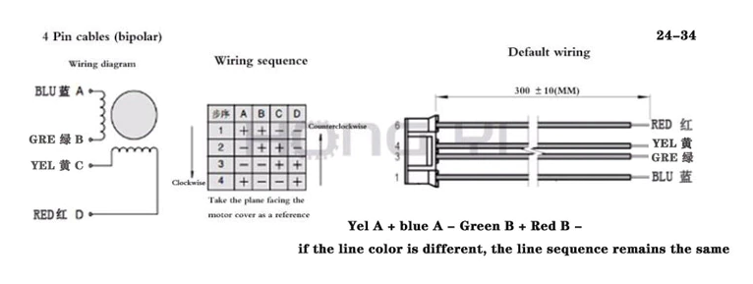
步進馬達: (2相4線)
P046 42H
17HS8401S
伺服馬達:
MG995 * 2
MG90S
直流馬達:
CG309A : DC12V 60rpm直流減速馬達
L298N
A4988
紅外線發射模組
微動開關 * N
SX1308 升壓模塊
MEGA2560

Slide 12
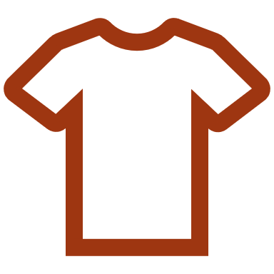
硬體架構－概念
閘門
伺服馬達
齒輪
步進馬達

Slide 13
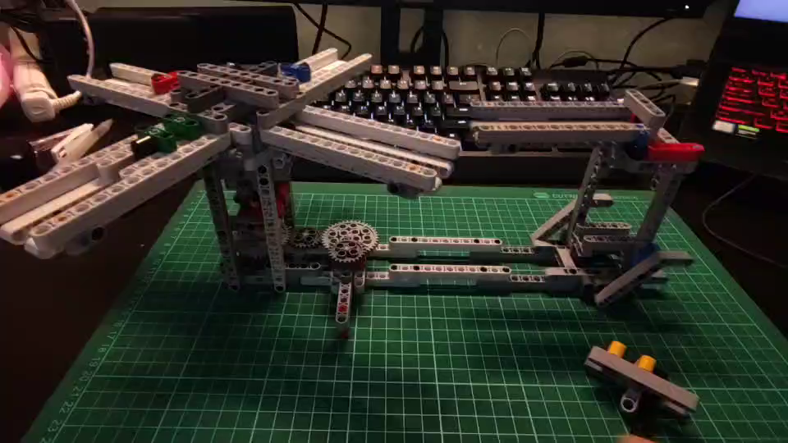
硬體架構－影片

Slide 14
0823
功能
UI
硬體

Slide 15
UI關聯圖

Slide 16
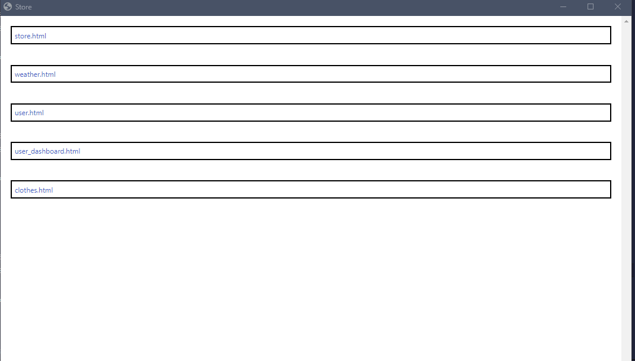
功能
儲存: 辨識
天氣: 天氣資訊API呼叫
使用者選擇
使用者設定
衣物選擇
新增／刪除使用者
衣物設定

Slide 17
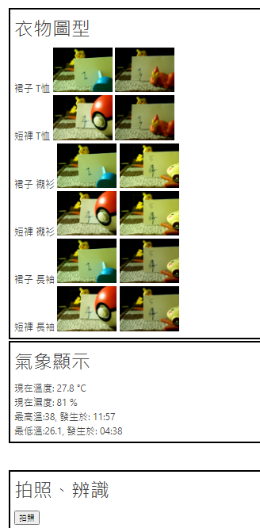
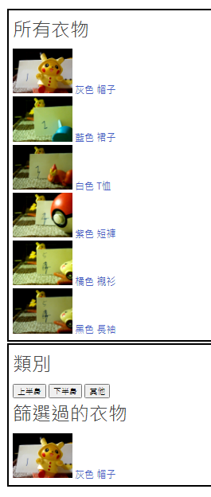
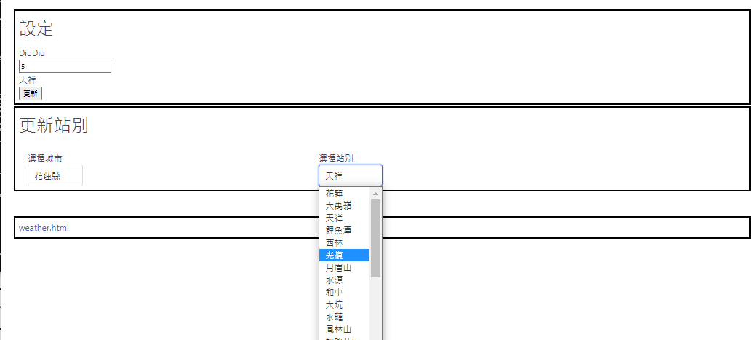
功能
推薦衣物
所有衣物
使用者設定

Slide 18
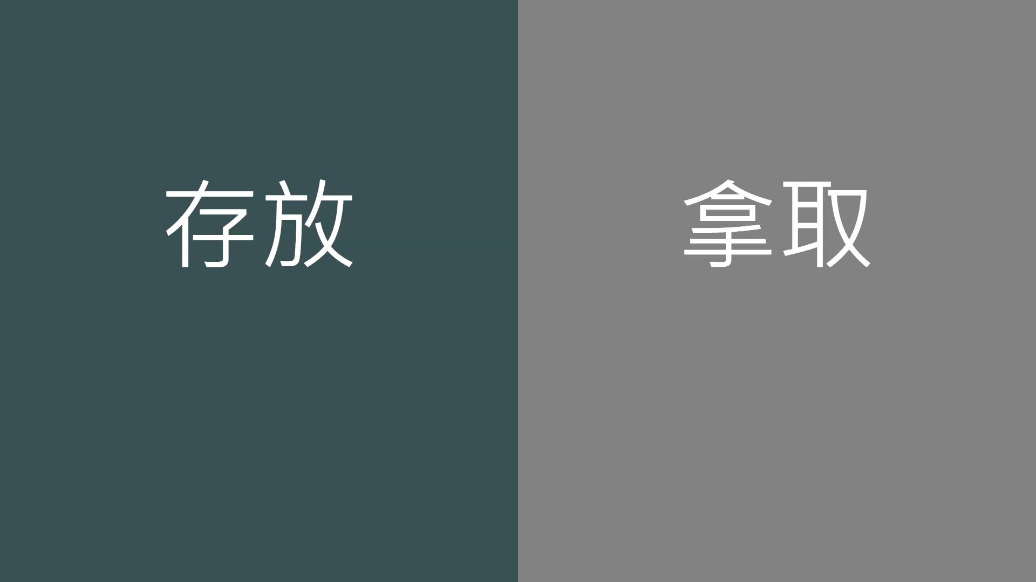
UI-測試

Slide 19
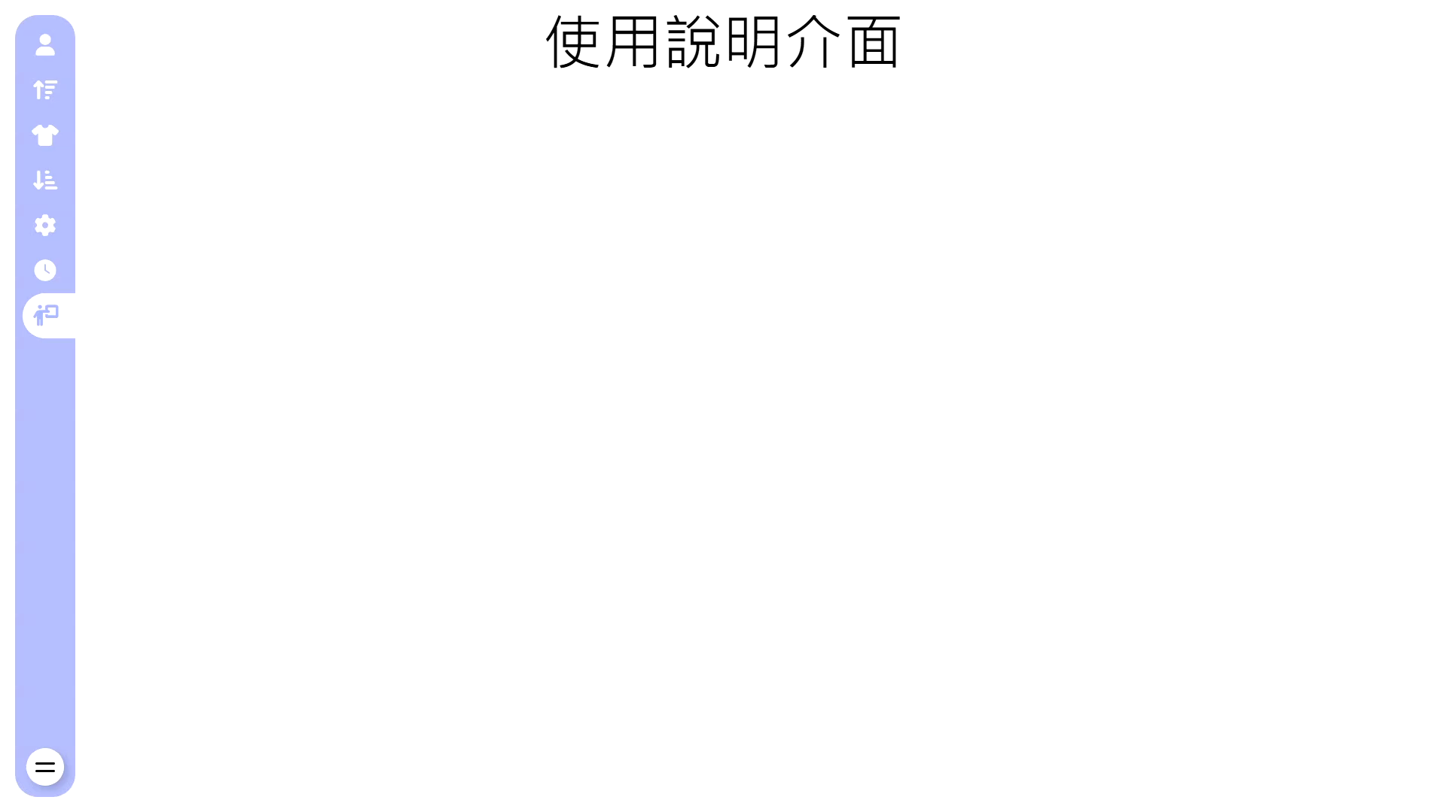
UI-實際製作中

Slide 20
最後結合

Slide 21
硬體

